Slide 1
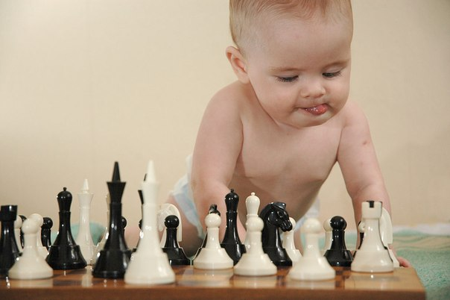
Когнитивная наука
и когнитивные теории

Slide 2
ОБЩИЕ ПОНЯТИЯ
Когнитивистика (когнитивная наука) (лат. cognitio – познание) – междисциплинарное научное направление, объединяющее теорию познания, когнитивную психологию, нейрофизиологию, когнитивную лингвистику и теорию искусственного интеллекта.
Слово «Cogito» означает «познавать». То есть когнитивные технологии – это технологии, «работающие» с нашим познанием: оценивающие наше внимание, отслеживающие наше состояние, следящие за работой мозга и пытающиеся «понять» человека.
Когнитивная наука возникла как ответ бихевиоризму, в попытке найти новый подход к пониманию нашего сознания, т.е. как стремление доказать., что человек – это не запрограммированное животное, которое реагирует на внешние импульсы, а разумное существо, которое желает требует активного участия в обучении, и чьи действия являются следствием мышления. При этом изменения поведения происходит за счет изменений в голове.
На пике развития кибернетики и появления первых компьютеров, идея аналогии человеческого разума и вычислительной машины набрала большую силу и во многом заложила основные теории когнитивизма. Процесс мышления сравнивался с работой компьютера, который получает стимулы из окружающего мира и генерирует информацию, которую можно демонстрировать миру. Однако этот символизм игнорировала проблему связи сознания с мозгом, а также проблему связи психологии с нейробиологией. Это послужило причиной провала идеи.
В 80-е годы XX столетия психологи и нейробиологи стали взаимодействовать теснее, что привело к возникновению новой науки – когнитивной нейробиологии, использующей методы визуализации мозга, которые позволяют эмпирически связать ментальные феномены с физиологией мозга. Если классическая когнитивная наука не принимала во внимание сознание, то в современной когнитивной нейробиологии сознание является предметом серьезного изучения.
Ключевым техническим достижением, сделавшим когнитивистику возможной, стали новые методы сканирования мозга. Томография и другие методы впервые позволили заглянуть внутрь мозга и получить прямые, а не косвенные данные о его работе. Важную роль сыграли и всё более мощные компьютеры.
Наблюдаемый сейчас прогресс в когнитивистике, как полагают учёные, позволит «разгадать загадку разума», то есть описать и объяснить процессы в мозгу человека, ответственные за высшую нервную деятельность. Это позволит создать системы так называемого сильного искусственного интеллекта, который будет обладать способностями к самостоятельному обучению, творчеству, свободному общению с человеком.
В когнитивистике совместно используются компьютерные модели, взятые из теории искусственного интеллекта, и экспериментальные методы, взятые из психологии и физиологии высшей нервной деятельности, для разработки точных теорий работы человеческого мозга.
Помимо символов как результате контакта нашего разума с внешним миром, объектом исследований стали мыслительные образы (или представления). Таким образом, произошло разделение на ‘снаружи’ (предметы, объекты, … ) и ‘внутри’ (представления). На вопрос существует ли мир, Когнитивная наука отвечает: ‘Нет, но существует наши представления об этом мире’.
Краткое видео
http://www.learning-theories.com/cognitivism.html
Notes:
«В общем плане когнитивизм является концепцией в области образования и исходит из того, что люди генерируют знания и их смысл с помощью последовательного развития своих когнитивных способностей, а именно психиче ких процессов признания, запоминания, умения анализировать, отражать, понимать и оценивать окружающие явления, а также приме ять на практике сведения о них».
КОГНИТИВНЫЕ ТЕХНОЛОГИИ В ОБРАЗОВАНИИ  2014 г. С.В. Кривов, Е.С. Поскребышева, С.В. Старкин Нижегородский госуниверситет им. Н.И. Лобачевского

Slide 3
СОСТАВЛЯЮЩИЕ КОГНИТИВИСТИКИ (1/3)
Датой рождения когнитивной психологии считается 11 сентября 1956 года в Массачусетском технологическом институте собралась специальная группа Института электрической и электронной инженерии, занимающаяся информационной теорией. Считается, что эта встреча положила начало когнитивной революции в психологии. Среди присутствующих были Джордж Миллер, Герберт Саймон, Аллен Ньюэлл, Ноам Хомски, Дэвид Грин и Джон Свитс.
22 августа 1966 года была опубликована книга Джерома Брунера «Изучение когнитивного развития» (англ. «Studies in Cognitive Growth»). Для написания этой книги в Центре когнитивных исследований при Гарвардском Университете объединились 11 соавторов.
Когнитивная психология — раздел психологии, изучающий когнитивные, то есть познавательные процессы человеческой психики. Исследования в этой области обычно связаны с вопросами памяти, внимания, чувств, представления информации, логического мышления, воображения, способности к принятию решений[ Многие положения когнитивной психологии лежат в основе современной психолингвистики. Выводы когнитивной психологии широко используются в других разделах психологии, в частности социальной психологии, психологии личности, психологии образования.
Когнитивная психология на современном этапе развития во многом основывается на проведении аналогии между преобразованием информации в вычислительном устройстве и познавательными процессами у человека. Так были выделены многочисленные структурные составляющие (блоки) познавательных и исполнительных процессов, прежде всего памяти (Р. Аткинсон). Но важно помнить, что основы когнитивной психологии (учение гештальт-психологии Коффки, Келлера и Вертгеймера; работы культурно-исторического направления (Выготский, Лурия, работы Пиаже) проводились до создания кибернетики и появления сложных вычислительно-информационных машин.
Наибольшее распространение получила концепция, представляющая психику в виде устройства с фиксированной способностью к преобразованию сигналов. Главная роль в этой концепции отводится внутренним когнитивным схемам и активности организма в процессе познания. Когнитивная система человека рассматривается как система, имеющая устройства ввода, хранения, вывода информации с учетом её пропускной способности.
В качестве базовой метафоры когнитивной психологии используется компьютерная метафора, уподобляющая функционирование человеческого мозга функционированию компьютерного процессора. Представители когнитивной психологии: Джордж Миллер, Джером Брунер, Ульрик Найссер, Герберт Саймон, Аллен Ньюэлл, Карл Прибрам, Роберт Солсо, Джордж Сперлинг, Борис] Величковский.
Математическая логика (теоретическая логика, символическая логика) — раздел математики, изучающий математические обозначения, формальные системы, доказуемость математических суждений, природу математического доказательства в целом, вычислимость и прочие аспекты оснований математики. В более широком смысле рассматривается как математизированная ветвь формальной логики — «логика по предмету, математика по методу», «логика, развиваемая с помощью математических методов
http://www.apa.org/research/action/glossary.aspx

Slide 4
СОСТАВЛЯЮЩИЕ КОГНИТИВИСТИКИ (2/3)
Нейрофизиология — раздел физиологии животных и человека, изучающий функции нервной системы и её основных структурных единиц —нейронов. Она тесно связана с нейробиологией, психологией, неврологией, клинической нейрофизиологией, электрофизиологией, этологией, нейроанатомией и другими науками, занимающимися изучением мозга.
Нейробиология — наука, изучающая устройство, функционирование, развитие, генетику, биохимию, физиологию и патологию нервной системы. Изучение поведения является также разделом нейробиологии, которая всё сильнее проникает в сферы психологии и другие науки.
Темами нейробиологии являются:
деятельность нейротрансмитеров в синапсах;
как гены способствуют развитию нервной системы в зародыше и в течение жизни;
деятельность относительно простых структур нервной системы;
структура и функционирование сложных нервных цепей — восприятие, память, речь.
Когнитивная нейробиология — наука, изучающая связь активности головного мозга и других сторон нервной системы с познавательными процессами и поведением. Особое внимание когнитивная нейробиология уделяет изучению нейронной основы мыслительных процессов. Когнитивная нейробиология является разделом как психологии, так и нейробиологии , пересекаясь с когнитивной психологией и нейропсихологией. В когнитивной нейробиологии используются экспериментальные методы психофизики, когнитивной психологии, функциональной нейровизуализации, электрофизиологии, психогенетики. Важным направлением когнитивной нейробиологии является изучение людей, имеющих нарушения психической деятельности вследствие повреждений головного мозга.
Нейролингви́стика (от греч. νεῦρον — нерв, лат. lingua — язык) — отрасль психологической науки, пограничная для психологии, неврологии и лингвистики, изучающая «мозговые механизмы речевой деятельности и те изменения в речевых процессах, которые возникают при локальных поражениях мозга»[ Становление нейролингвистики как научной дисциплины связано с развитием нейропсихологии, с одной стороны, лингвистики и психолингвистики — с другой. В соответствии с представлениями современной нейропсихологии нейролингвистика рассматривает речь как системную функцию, а афазию — как системное нарушение, которое складывается из первичного дефекта и вторичных нарушении, возникающих в результате воздействия первичного дефекта, а также функциональных перестроек работы мозга, направленных на компенсацию нарушенной функции.
В современной России можно говорить о двух сложившихся традициях нейролингвистических исследований — Московская школа нейролингвистики А. Р. Лурия (в настоящее время развивается Т. В. Ахутиной ) и Петербургская школа нейролингвистики Балонова—Деглина (нынешний руководитель — Т. В. Черниговская). Не вдаваясь в тонкости теоретических разногласий, можно с очень высокой степенью огрубления указать основное различие в подходах этих двух школ: в работах нейролингвистов Московской школы присутствует игнорирование или недооценка работы правого полушария в речевой деятельности, тогда как в исследованиях представителей Петербургской школы настойчиво и последовательно проводится мысль о распределении разных языковых механизмов в левом и правом полушариях головного мозга. В настоящее время нейролингвистика всё больше сближается с психолингвистикой и когнитивной наукой, особенно в традиции Петербургской школы.
Иску́сственный интелле́кт (ИИ, англ. Artificial intelligence, AI) — 1) наука и технология создания интеллектуальных машин, особенно интеллектуальных компьютерных программ[; 2) свойство интеллектуальных систем выполнять творческие функции, которые традиционно считаются прерогативой человека.[ ИИ связан со сходной задачей использования компьютеров для понимания человеческого интеллекта, но не обязательно ограничивается биологически правдоподобными методами
В начале XXI столетия в когнитивной науке стало бурно развиваться новое направление — воплощённая когнитивная наука (embodied cognitive science). Её представители считают ошибочным подход традиционной когнитивной науки и философии сознания, который почти полностью игнорирует роль тела в деятельности сознания. В последнее десятилетие наблюдается взрывной рост эмпирических исследований в области воплощённого познания. Сторонники воплощённой когнитивной науки отвергают укоренившуюся в современной философии сознания идею о том, что сознание порождается мозгом или тождественно мозгу.
Помимо непосредственно психологии, у истоков оказалось сразу несколько научных дисциплин: искусственный интеллект (McCarthy), лингвистика (Chomsky), а также философия (Fodor).

Slide 5
СОСТАВЛЯЮЩИЕ КОГНИТИВИСТИКИ (3/3)
Теория познания, или гносеология, — гносеоло́гия (от др-греч. чγνῶσις — «познание», «знание»[раздел философии, изучающий взаимоотношение субъекта и объекта в процессе познавательной деятельности, отношение знания к действительности, возможности познания мира человеком, критерии истинности и достоверности знания. Теория познания исследует сущность познавательного отношения человека к миру, его исходные и всеобщие основания.
В современной философии эпистемология разбивается на два течения:
В одном из них делается акцент на иррациональных способах познания, в частности на интуиции и понимании. В условиях кризиса классической рациональности особое внимание уделяется поиску критерия научности, которая видится в консенсусе научных сообществ (концепция интерсубъективности), а также в разоблачении логоцентризма с помощью деконструкции.
В другом основном направлении современной эпистемологии делается акцент на абстрактную структуру знания и на социальные предпосылки создания и функционирования знания. Основное направление эпистемологии, изучающей структуру знания джастификационизм, исходит из существования определения знания как истинного и обоснованного мнения (true justified belief) и структурируется и функционирует как научная дисциплина со своими подразделами (когерентизм, дефляционизм, фаллибилизм). Направление эпистемологии, изучающей социальные предпосылки создания знания (социальная эпистемология, социология знания) также структурируется как научная дисциплина. Наибольшее влияние на эпистемологию в данной области оказала социология, методы case studies.
Формы познания
Чувственное познание — уровень ощущений, восприятий и представлений.
Рациональное познание — уровень абстракций, выраженных в гипотезах, теориях, законах и причинно-следственных связях. На уровне рационального познания человек способен построить модель события с тем, чтобы его действие было наиболее эффективным. Формы рационального познания: понятие, суждение и умозаключение.
Сверхчувственное познание — интеллектуальная интуиция, метафизика, непосредственное знание, черпаемое субъектом из глубины самого себя. Данный вид познания особенно распространен в мистических течениях традиционных религий.
Воплощенное познание
В начале XXI столетия в когнитивной науке стало бурно развиваться новое направление — воплощённая когнитивная наука (embodied cognitive science). Её представители считают ошибочным подход традиционной когнитивной науки и философии сознания, который почти полностью игнорирует роль тела в деятельности сознания. В последнее десятилетие наблюдается взрывной рост эмпирических исследований в области воплощённого познания. Сторонники воплощённой когнитивной науки отвергают укоренившуюся в современной философии сознания идею о том, что сознание порождается мозгом или тождественно мозгу.
Воплощенное познание (англ Embodied cognition) — теория, подразумевающая, что разум нужно рассматривать в его взаимосвязях с физическим телом, которое в свою очередь взаимодействует с окружающей средой. Это предмет исследования социальной и когтитивной психологии, охватывающей такие вопросы, как социальное взаимодействие и принятие решений.
Согласно теории воплощенного познания, между чувственно-моторным опытом и поведением, эмоциями, принятием решений существует сложная связь. Мозг работает во взаимосвязи с физическими факторами, а ощущения связаны как с бессознательным, так и с сознательным мышлением.
http://plato.stanford.edu/entries/embodied-cognition/

Slide 6
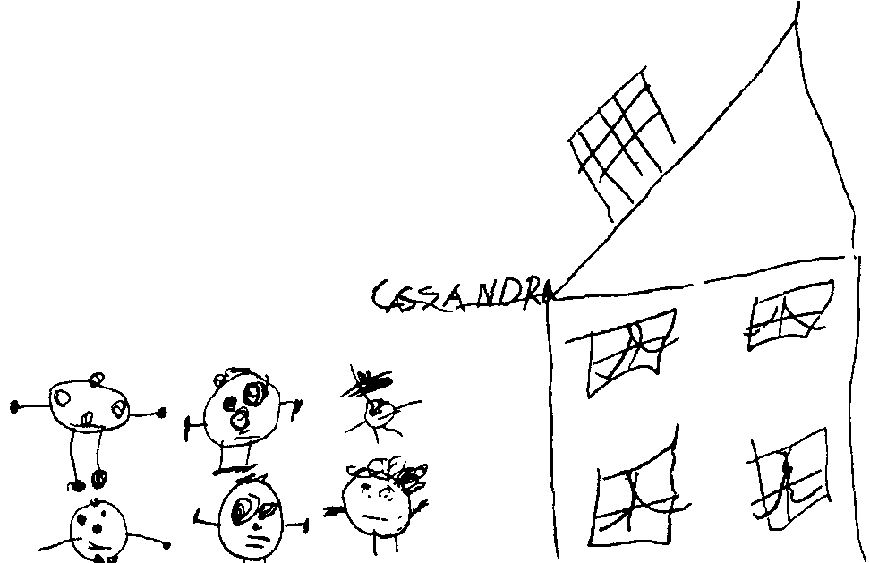
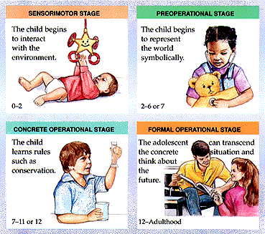
ГЕНЕТИЧЕСКАЯ ЭПИСТЕМОЛОГИЯ (GENETIC EPISTEMOLOGY) (J. PIAGET)
Активный интеллект
Интеллект не является ни чистой грифельной доской, на которой могут быть записаны знания, ни зеркалом, отражающим воспринимаемый мир.
Если получаемые человеком сведения, перцептивные образы или субъективные переживания соответствуют структуре его интеллекта, то эти сведения, образы и переживания «понимаются» или, на языке Пиаже, ассимилируются.
Если же информация не соответствует структуре интеллекта, он отвергает ее, а в случае, когда его структура готова к качественному изменению, она приспосабливается к новой информации.
Аналогичное представление умственных способностей содержится в теориях Guilford, Gardner и Sternberg.
Пиаже (Piaget)
1896-1980
Развитие – это попытки ребёнка осмыслить мир
Стадии когнитивного развития
Сенсорно­моторная стадия
От рождения до 1,5-2 лет
Младенцы познают мир только посредством различных действий: рассматри­вания, хватания, сосания, кусания, жевания и др.
Дооперациональная стадия
От 2 до 7 лет
Маленькие дети формируют понятия и пользуются символами, такими как язык, для сообщения их окружающим. Эти понятия ограничены их лич­ным (эгоцентрическим), непосредственным опытом. На дооперациональной стадии дети имеют очень ограниченные, иногда «магические» представ­ления о причинах и следствиях и испытывают существенные трудности при классифицировании объектов или событий.
Стадия конкретных операций
От 7 до 11-12 лет
Дети начинают мыслить логически, классифицировать объекты по несколь­ким признакам и оперировать математическими понятиями (при условии применения всех этих операций к конкретным объектам или событиям). На стадии конкретных операций дети достигают понимания сохранения.
Стадия формальных операций
С 12 лет или чуть позже
Подростки способны провести анализ решения логических задач как конк­ретного, так и абстрактного содержания: они могут систематически обду­мывать все возможности, строить планы на будущее или вспоминать прошлое, а также рассуждать по аналогии и метафорически.
Notes:
Для большинства психологов-когнитивистов развитие состоит из эволюционирования ментальных (психических) структур или способов обработки информации, частью генетически запрограммированных и зависящих от степени зрелости индивидуума. Поэтому эти психологи изучают стадиальные, или качественные, изменения в поведении, которые происходят по мере роста и созревания индивидуума. Как правило, они исследуют качественные изменения путем наблюдения за процессом решения задач (в широком смысле слова) в переходных точках развития.
В американской психологической науке сторонники когнитивной психологии появились сравнительно недавно, но европейские корни этого подхода довольно стары. Европейская рационалистическая традиция проявляет уважение к челове­ческому разуму и к его организующим принципам. Теоретики научения, включая Уотсона, советовали психологам игнорировать менталистские понятия, поскольку они якобы недоступны научной проверке. Психологи-когнитивисты, ничуть не пренебрегая исследованием поведения, возбудили новый интерес к изучению психики.
Когнитивные теории начинаются с работ Пиаже, но ими не заканчиваются.
Пиаже
С точки зрения швейцарского психолога Жана Пиаже (1896-1980), интеллект, как и любая другая живая структура, не просто реагирует на раздражители: скорее он растет, меняется и адаптируется к миру. Пиаже и других когнитивных психологов, в том числе Джерома Брунера и Хейнца Вернера, называют структуралистами, поскольку их интересует структура и способы обработки информации во внутреннем плане.
Работал в лаборатории Бине (разработчик теста IQ), исследуя развитие интеллекта у детей:
- обратил внимание на типы ошибок, допускаемых детьми при тестировании;
- отверг количественное определение интеллекта;
- предложил концепцию качественно отличающихся уровней развития.
«…наконец я нашёл свою область исследований…»
Собрав и сопоставив многочисленные детские рисунки, Пиаже высказал предположение, что они раскрывают как качественное своеобразие детского мышления, так и недостаточное понимание детьми отношений между множеством и его элементами. По сравнению со взрослыми, маленьким детям присущи, по-видимому, когнитивные ограничения. Фактически, эти ограничения заключаются не в недостатках интел­лекта, а в различии когнитивных структур, которыми пользуются взрослые и дети. В отличие от взрослых, дети могут видеть происходящее только со своей точки зре­ния (эгоцентризм) и сосредоточиваться только на одном отношении за раз (центрация). По собственному опыту ребенок знает, что предметы, расположенные на чем-то, связаны с этим «чем-то» определенным образом. Поэтому дома, нарисованные ими, ровно стоят на земле, а труба перпендикулярна скату крыши.
А как насчет «головоногов»? Неужели дети действительно думают, что лицо у человека там же, где живот? Нет, отвечают Пиаже и некоторые другие исследователи. Просто это изображение того, что дети считают самым важным у человека (Freeman, 1980). Детский рисунок — не фотография, а скорее символическое изображение ребенком своего представления и понимания мира. Не все исследователи согласны с интерпретацией детских рисунков, предложенной Пиаже. Однако ему удалось наглядно доказать наличие общих признаков, часто обнаруживаемых в рисунках детей разных возрастов, и подтолкнуть других исследователей к систематическому изучению детского мышления, находящего выражение в их изобразительной деятельности (Winner, 1986).
Еще одно объяснение Пиаже
В концепции неротиворечиво объединены представления о внутренней природе интеллекта и его внешних проявлениях .
В центре концепции Ж . Пиаже – положение о взаимодействии между организмом и окружающей средой , или равновесии . Внешняя среда постоянно изменяется , говорит Пиаже , поэтому субъект , существующий независимо от внешней среды , стремится к установлению равновесия с нею . Установить равновесие со средой можно двумя путями: либо путем приспособления субъектом внешней среды к себе за счет ее изменения, либо путем изменений в самом субъекте . И то и другое возможно только путем совершения субъектом определенных действий . Производя действия , субъект тем самым находит способы или схемы этих действий , которые позволяют ему восстановить нарушившееся равновесие . По Пиаже , схема действия – это сенсомоторный эквивалент понятия , познавательного умения . Таким образом , действие – это «посредник» между ребенком и окружающим миром , с помощью которого он активно манипулирует и экспериментирует с реальными предметами ( вещами , их формой , свойствами и т . п .). Развитие схем действий , т . е . познавательное развитие , происходит «по мере нарастания и усложнения опыта ребенка по практическому действованию с предметами» за счет «интериоризации предметных действий , то есть их постепенного превращения в умственные операции ( действия , выполняемые во внутреннем плане ) » ( Холодная М . А ., 1997).
«Минусы»
Недооценивал способности детей
Полагал стадии развития фиксированными
Практически не учитывал роль культурного и социального

Slide 7
ТЕОРИЯ КОГНИТИВНОЙ НАГРУЗКИ, COGNITIVE LOAD THEORY OF MULTEMEDIA (SWELLER) (1/2)
This theory suggests that learning happens best under conditions that are aligned with human cognitive architecture. The structure of human cognitive architecture, while not known precisely, is discernible through the results of experimental research. Recognizing George Miller's information processing research showing that short term memory is limited in the number of elements it can contain simultaneously, Sweller builds a theory that treats schemas, or combinations of elements, as the cognitive structures that make up an individual's knowledge base. (Sweller, 1988)
The contents of long term memory are "sophisticated structures that permit us to perceive, think, and solve problems," rather than a group of rote learned facts. These structures, known as schemas, are what permit us to treat multiple elements as a single element. They are the cognitive structures that make up the knowledge base (Sweller, 1988). Schemas are acquired over a lifetime of learning, and may have other schemas contained within themselves.
The difference between an expert and a novice is that a novice hasn't acquired the schemas of an expert. Learning requires a change in the schematic structures of long term memory and is demonstrated by performance that progresses from clumsy, error-prone, slow and difficult to smooth and effortless. The change in performance occurs because as the learner becomes increasingly familiar with the material, the cognitive characteristics associated with the material are altered so that it can be handled more efficiently by working memory.
From an instructional perspective, information contained in instructional material must first be processed by working memory. For schema acquisition to occur, instruction should be designed to reduce working memory load. Cognitive load theory is concerned with techniques for reducing working memory load in order to facilitate the changes in long term memory associated with schema acquisition.
Application
Sweller's theories are best applied in the area of instructional design of cognitively complex or technically challenging material. His concentration is on the reasons that people have difficulty learning material of this nature. Cognitive load theory has many implications in the design of learning materials which must, if they are to be effective, keep cognitive load of learners at a minimum during the learning process. While in the past the theory has been applied primarily to technical areas, it is now being applied to more language-based discursive areas.
Example
In combining an illustration of blood flow through the heart with text and labels, the separation of the text from the illustration forces the learner to look back and forth between the specified parts of the illustration and the text. If the diagram is self-explanatory, research data indicates that processing the text unnecessarily increases working memory load. If the information could be replaced with numbered arrows in the labeled illustration, the learner could concentrate better on learning the content from the illustration alone. Alternatively, if the text is essential to intelligibility, placing it on the diagram rather than separated will reduce cognitive load associated with searching for relations between the text and the diagram (Sweller, 1999).
http://mathewmitchell.net/multimedia/cogload/
https://youtu.be/gugvpoU2Ewo

Slide 8
COGNITIVE LOAD THEORY OF MULTEMEDIA (SWELLER) (1/3)
This theory suggests that learning happens best under conditions that are aligned with human cognitive architecture. The structure of human cognitive architecture, while not known precisely, is discernible through the results of experimental research. Recognizing George Miller's information processing research showing that short term memory is limited in the number of elements it can contain simultaneously, Sweller builds a theory that treats schemas, or combinations of elements, as the cognitive structures that make up an individual's knowledge base. (Sweller, 1988)
The contents of long term memory are "sophisticated structures that permit us to perceive, think, and solve problems," rather than a group of rote learned facts. These structures, known as schemas, are what permit us to treat multiple elements as a single element. They are the cognitive structures that make up the knowledge base (Sweller, 1988). Schemas are acquired over a lifetime of learning, and may have other schemas contained within themselves.
The difference between an expert and a novice is that a novice hasn't acquired the schemas of an expert. Learning requires a change in the schematic structures of long term memory and is demonstrated by performance that progresses from clumsy, error-prone, slow and difficult to smooth and effortless. The change in performance occurs because as the learner becomes increasingly familiar with the material, the cognitive characteristics associated with the material are altered so that it can be handled more efficiently by working memory.
From an instructional perspective, information contained in instructional material must first be processed by working memory. For schema acquisition to occur, instruction should be designed to reduce working memory load. Cognitive load theory is concerned with techniques for reducing working memory load in order to facilitate the changes in long term memory associated with schema acquisition.
Application
Sweller's theories are best applied in the area of instructional design of cognitively complex or technically challenging material. His concentration is on the reasons that people have difficulty learning material of this nature. Cognitive load theory has many implications in the design of learning materials which must, if they are to be effective, keep cognitive load of learners at a minimum during the learning process. While in the past the theory has been applied primarily to technical areas, it is now being applied to more language-based discursive areas.
Example
In combining an illustration of blood flow through the heart with text and labels, the separation of the text from the illustration forces the learner to look back and forth between the specified parts of the illustration and the text. If the diagram is self-explanatory, research data indicates that processing the text unnecessarily increases working memory load. If the information could be replaced with numbered arrows in the labeled illustration, the learner could concentrate better on learning the content from the illustration alone. Alternatively, if the text is essential to intelligibility, placing it on the diagram rather than separated will reduce cognitive load associated with searching for relations between the text and the diagram (Sweller, 1999).
http://mathewmitchell.net/multimedia/cogload/
https://youtu.be/gugvpoU2Ewo

Slide 9
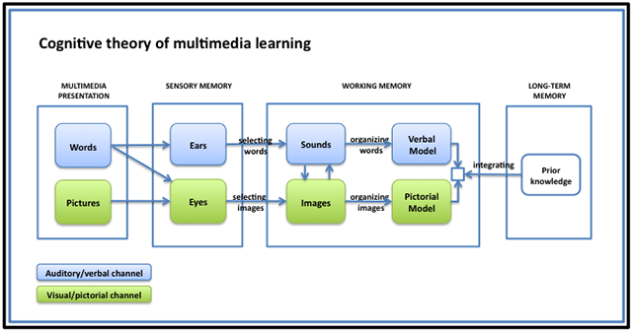
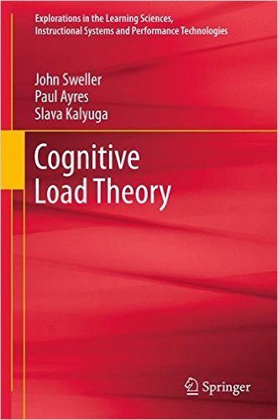
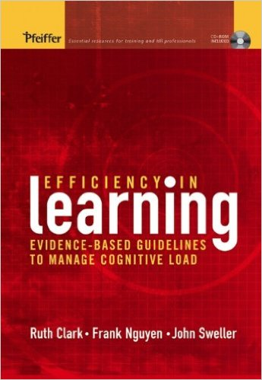
COGNITIVE LOAD THEORY OF MULTEMEDIA (SWELLER) (2/3)
http://mathewmitchell.net/multimedia/cogload/
https://youtu.be/gugvpoU2Ewo

Slide 10
COGNITIVE LOAD THEORY OF MULTEMEDIA (SWELLER) (3/3)
Когнитивная теория нагрузки – это теория образования, основанная на знании когнитивной структуры, согласно которой оптимальное усвоение материала достигается, когда нагрузка на оперативную память сведена к минимуму, чтобы наилучшим образом способствовать изменениям в долговременной памяти. Это предполагает, что существуют два отдельных канала для обработки информации (слуховой и зрительный), оба из которых имеют ограниченные возможности.
В процессе изучения нового учебного материала информация, содержащаяся в нем, должна сначала быть обработана оперативной памятью. Она обладает различной мощностью, когда имеет дело с новым материалом и с информацией, знакомой учащимся или каким-либо образом связанной с уже имеющимися у обучаемого знаниями. Другими словами, при обработке новой информации, оперативная память ограничена как в емкости , так и в продолжительности, а в долговременной памяти огромные блоки информации могут храниться в течение длительного времени.
Процесс обучения или передачи информации в долговременную память является активным процессом фильтрации, отбора, организации и интеграции информации, он требует изменений в самой структуре долговременной памяти и демонстрирует процесс перехода от неуклюжей, подверженной ошибкам, медленной речи на иностранном языке к свободному общению на нем. Такие изменения происходят потому, что в процессе более глубокого ознакомления с материалом, когнитивные характеристики, с которыми он ассоциируется, могут быть изменены таким образом, что данный материал может быть обработан более эффективно оперативной памятью.
Обучающие инструменты
Обучение является наиболее эффективным, когда студенты вовлечены в деятельность в благоприятных для этого условиях и когда они получают соответствующие методические рекомендации, снабженные инструментарием. Таким учебным инструментарием могут быть «когнитивные стратегии, преподаватели, сверстники, компьютеры, печатные материалы или любой документ, который организует и предоставляет информацию для студента». Их роль заключается в «организации динамической поддержки, чтобы помочь учащимся выполнить задачи вблизи верхней границы их зоны ближайшего развития и затем систематически использовать эту поддержку при переходе на более высокий уровень уверенности при говорении на иностранном языке» .
Учебный материал может быть предоставлен в зрительной и слуховой форме, и именно от информации, содержащейся в данном материале, зависит, которая из форм будет лучше. Например, пустой тратой большого количества ресурсов оперативной памяти будет попытка описать математическое уравнение словесно, вместо того, чтобы просто написать его формулу.
В то же время есть много абстрактных вещей, которые не могут быть объяснены визуально, такие как вера, амбиции, красота. Поэтому при выборе формы подачи материала необходимо учитывать этот аспект, для того чтобы нагрузка на оперативную память была наименьшей. Одни люди считают, что они лучше воспринимают материал на слух, другие -зрительно, но даже если предположить, что некая предрасположенность к той или иной форме существует, она может быть легко изменена при помощи правильного баланса слуховых и визуальных материалов.
Двойная модальность подачи материала может иметь преимущества только при работе с простой информацией, что не налагает чрезмерной нагрузки на память, а когда дело доходит до обработки блоков информации, которая является новой, более сложной и незнакомой для обучаемого, эффект модальности может быть отменен из-за невозможности удержать в памяти большое количество информации (Transient Information effect) [и поэтому более целесообразно использовать только письменные материалы.
Leahy,W, Sweller, J. (2011). Modality of presentation and the Transient Information Effect. Applied Cognitive Psychology, Volume 25, Issue 6,
Научная библиотека КиберЛенинка: http://cyberleninka.ru/article/n/primenenie-teorii-kognitivnoy-nagruzki-pri-izuchenii-inostrannyh-yazykov#ixzz462k6VF2f

Slide 11
THE ARCHITECTURE OF COGNITION. ACT (J. Anderson) - теория архитектуры познания
ACT — общая теория познания, разработанная под руководством John Anderson в Сarnegy Mellon University. ACT представляет из себя усовершенствование первоначальной ACT-теории (Anderson, 1976) и построена на основе HAM, модели семантической памяти, предложенной Anderson&Bower (1973). Anderson (1983) предложил завершенное описание ACT. Впоследствии (1990) Anderson внес некоторые поправки, и он же (1993) наметил направления для более широкого развития теории.
ACT различает три типа памяти: декларативную, процедурную и рабочую. Декларативная память представляет из себя семантическую сеть, связывающую утверждения, образы и следствия. Процедурная (или долговременная) память представляет информацию в виде образов; каждый образ связан с набором условий и действий, находящихся в декларативной памяти. Узловые пункты долговременной памяти имеют некоторую степень активизации, и рабочая память — это наиболее активизированная часть долговременной памяти. В соответствии с ACT, любое знание начинается с декларативной информации. Процедурные знания приобретаются путем выводов из уже имеющихся знаний, основанных на фактах. ACT поддерживает три фундаментальных типа обучения: обобщение, при котором образ становится шире в своей сфере применения, сужение, и усиление, при котором некоторые образы применяются чаще других. Новые образы формируются путем объединения или разъединения существующих образов.
Применение: ACT в состоянии объяснить многие эффекты, связанные с памятью, а также помочь в оценке таких сложных навыков, как доказательство в геометрии, программирование или изучение иностранного языка (см. Anderson, 1983; 1990). ACT может помочь в преподавании (Anderson, Boyle, Farrell&Reiser, 1987).
Принципы:
1. Идентифицировать целевую структуру на проблемном пространстве.
2. Обеспечить инструкцию в контексте решения задачи.
3. Обеспечить немедленную обратную связь на случай ошибок.
4. Минимизировать объем рабочей памяти.
5. Привести скрупулезность инструкции в соответствие с оценкой процесса накопления знаний.
6. Обеспечить обучаемому возможность использовать оптимальный инструмент.
Литература:
Anderson, J. (1976). Language, Memory and Thought. Hillsdale, NJ: Erlbaum Associates.
Anderson, J. (1983). The Architecture of Cognition. Cambridge, MA: Harvard University Press.
Anderson, J. (1990). The Adaptive Character of Thought. Hillsdale, NJ: Erlbaum Associates.
Anderson, J. (1993). Rules of the Mind. Hillsdale, NJ: Erlbaum.
Anderson, J. & Bower, G. (1973). Human Associative Memory. Washington, DC: Winston.
Anderson, J., Boyle, C., Farrell, R. & Reiser, B. (1987). Cognitive principles in the design of computer tutors. In P. Morris (ed.), Modeling Cognition. NY: John Wiley
http://act-r.psy.cmu.ed
http://www.voppsy.ru/issues/1986/866/866145.htm

Slide 12
ТЕОРИЯ ОБРАБОТКИ ИНФОРМАЦИИ (Information Processing Theory, G. Miller)
George A. Miller выдвинул две теоретические идеи, которые являются фундаментальными в когнитивной психологии и вопросах обработки информации.
Первое понятие — “chunking” и возможности кратковременной памяти. Miller (1956) выдвинул идею о том, что кратковременная память может удержать лишь 5-9 объектов (7 плюс-минус 2). Эти объекты могут быть числами, словами, шахматными позициями, человеческими лицами. Понятие “chunking” и идея об ограниченных возможностях кратковременной памяти стали основными элементами всех последующих теорий о памяти.
Следующее понятие, предложенное Miller, Galanter & Pribram (1960) — TOTE (Test-Operate-Test-Exit). Miller также предложил сделать TOTE (взамен стимула и действия) основной единицей поведения. В рамках блока TOTE сначала выясняется, достигнута ли цель, и если нет, выполняются действия для ее достижения. Этот цикл проверки и исполнения повторяется до тех пор, пока цель не будет или достигнута, или оставлена. TOTE лежит в основе многих теорий решения задач (например, GPS).
Применение: Теория обработки информации стала общей теорией познания; явление “chunking” было протестировано на всех уровнях процесса познания.
Пример:
Простейший пример “chunks” — способность запоминать длинную последовательность двоичных чисел, поскольку они могут быть представлены в десятичной форме. Например, последовательность 10100 01001 11001 101 1010 можно представить как 20 9 25 5 10. Конечно, это поможет только тому, кто может преобразовать двоичные числа в десятичные.
Классический пример TOTE — забивание гвоздя. По ходу работы устанавливают, полностью ли он забит. Если гвоздь выступает над поверхностью, проверяют, поднят ли молоток (если это не выполнено, его поднимают) и наносят удар по гвоздю.
Принципы:
1. Кратковременная память ограничивается семью единицами информации.
2. Планирование (согласно TOTE) является основным процессом в познании.
3. Поведение имеет иерархическую структуру (например, chunks, блоки TOTE).
Литература:
Miller, G.A. (1956). The magical number seven, plus or minus two: Some limits on our capacity for processing information. Psychological Review, 63, 81-97.
Miller, G.A., Galanter, E., & Pribram, K.H. (1960). Plans and the Structure of Behavior. New York: Holt, Rinehart & Winst
http://www.instructionaldesign.org/theories/information-processing.html

Slide 13
“ЯКОРНАЯ” ТЕХНОЛОГИЯ (Anchored Instruction) (John Bransford & the CTGV)
«Якорная» технология — это основная парадигма технологически ориентированного обучения, которая была разработана Cognition&Technology Group at Vanderb (CTGV) под руководством John Bransford. В развитие данной теории внесли вклад многие исследователи, но Bransford считается ее основным создателем.
Основная идея этой работы — создание интерактивных инструментов, которые могли бы вдохновить студентов и учителей на то, чтобы ставить и решать сложные, реалистические задачи. Видеоматериалы служат как “якоря” (макроконтекст) для всего последующего обучения. Как сказано в CTGV (1993, с. 52): “Составление этих “якорей” заметно отличается от создания видеоматериалов, обычно используемых в образовании... Наша цель — придать им интересное, реалистическое содержание, которое подталкивало бы обучаемого к овладению знаниями. Наши “якоря” — скорее не лекции, а рассказы”. Использование технологии с интерактивными видеодисками позволяет легко просматривать весь объем содержимого.
“Якорная” технология тесно связана с разработкой situated learning framework (CTGV, 1990, 1993), а также с теорией Cognitive Flexibility в своем использовании технологически ориентированного обучения.
Применение: основное применение “якорной” технологии — обучение чтению, изучению языков и математическим навыкам. В рамках CLGV разработана серия программ на интерактивных видеодисках под названием “Jasper Woodbury Problem Solving Series”. Эти программы имитируют приключения, в которых математические знания помогают в преодолении трудностей. Тем не менее, идея “якорной” технологии основана на общей модели решения задач. (Bransford & Stein, 1993).
Пример:
Один из первых примеров использования “якорной” технологии — фильм “Юный Шерлок Холмс”. Студентам предлагается проанализировать фильм с точки зрения причинно-следственных связей, мотивов поступков и достоверности художественного оформления для того, чтобы проанализировать жизнь Англии викторианской эпохи.
Принципы:
1. Учебная деятельность должна быть построена вокруг своего рода “якоря”, который должен представлять из себя некоторую ситуацию, типичную для изучаемой задачи.
2. Материалы должны быть доступны для исследования учащимся (например, это могут быть интерактивные обучающие программы).
Литература:
Bransford, J.D. et al. (1990). Anchored instruction: Why we need it and how technology can help. In D. Nix & R. Sprio (Eds), Cognition, education and multimedia. Hillsdale, NJ: Erlbaum Associates.
Bransford, J.D. & Stein, B.S. (1993). The Ideal Problem Solver (2nd Ed). New York: Freeman.
CTGV (1990). Anchored instruction and its relationship to situated cognition. Educational Researcher, 19 (6), 2-10.
CTGV (1993). Anchored instruction and situated cognition revisted. Educational Technology, 33 (3), 52- 70.
http://www.instructionaldesign.org/theories/anchored-instruction.html

Slide 14
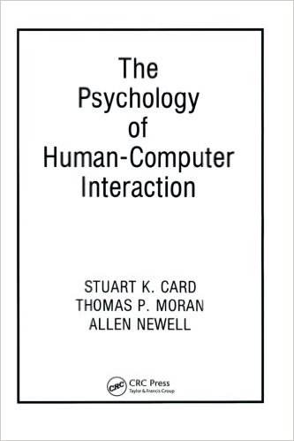
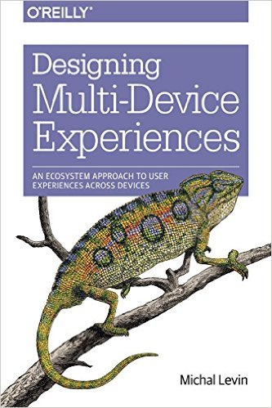
Модель GOMS (GOMS Model) (Card, Moran & Newell)*
GOMS — это теория о познавательных способностях, связанных с работой на компьютере. Она основана на теории обработки информации, которая рассматривает различные типы памяти (например, сенсорная, рабочая память, LTM) с отдельной обработкой восприятия, познания и движения. Вся познавательная деятельность интерпретируется в терминах поиска на проблемной области — фундаментальной предпосылке GSP и Newell’s Soar theory.
В соответствии с моделью GOMS, познавательная структура состоит из четырех компонент: 1) набор целей, 2) набор операторов, 3) набор методов для достижения целей, 4) множество правил для выбора оптимального метода среди имеющихся. Для данного упражнения может быть составлена своя GOMS-структура и определено время, которое потребуется на выполнение задания. Кроме того, модель можно использовать для предсказания последствий возможных ошибок. Исправление ошибки предполагает использование четырех компонент, указанных выше.
Применение: В основном модель GOMS применялась для упражнений на редактирование текста, хотя нашла себе применение и в других упражнениях на компьютере (см. Olson & Olson, 1991). GOMS предназначалась как система для специалистов по компьютерному дизайну для проверки дизайнерских навыков пользователя (например, Kieras, 1985; Oray, John & Atwood, 1993). Gong&Elrerton (1990) рассказывали об использовании модели GOMS для подготовки документации на компьютере с использованием модели Carroll.
Принципы:
1. Для того, чтобы улучшить исполнение, ликвидируйте операции, не являющиеся необходимыми (или используйте другой метод).
2. Операции, используемые для развития познавательных навыков, заметно отличаются от операций, используемых для выполнения конкретного задания.
3. Выполнение упражнения может быть улучшено путем привлечения методов коррекции ошибок.
Литература:
Card, S., Moran, T. & Newell, A. (1983). The Psychology of Human-Computer Interaction. Hillsdale, NJ: Erlbaum.
Gong, R. & Elkerton, J. (1990). Designing minimal documentation using the GOMS model: A usability evaluation of an engineering approach. CHI 90
Proceedings. New York: Association for Computing Machinery.
Kieras, D.E. (1985). Towards a practical GOMS model methodology for user interface design. In M. Helander (Ed.), Handbook of Human-Computer Interaction. Amsterdam: Elsevier/North Holland.
Olson, J.R. & Olson, G.M. (1991). The growth of cognitive modeling in human computer interaction since GOMS. Human Computer Interaction, 6, 21-30.
*Некоторые эксперты относят теорию к бихевиоризму
http://www.learning-theories.com/goms-model-card-moran-and-newell.html
http://www.instructionaldesign.org/theories/goms.html

Slide 15
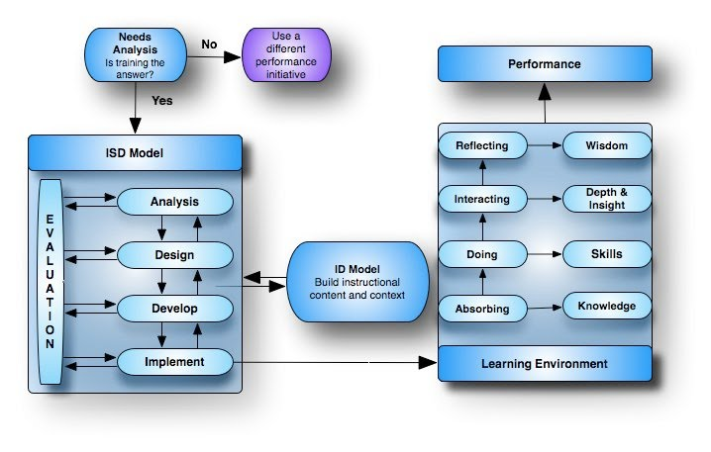
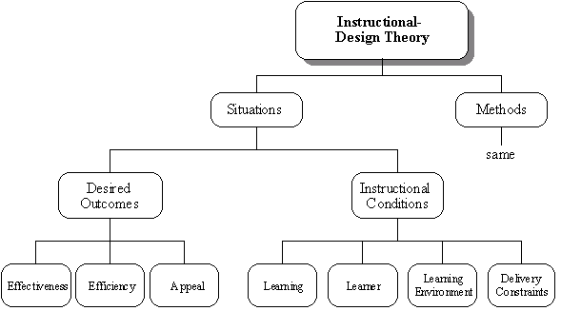
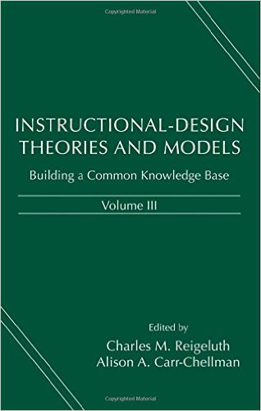

Instructional Theory and Technology for the New Paradigm of Education
The teacher is to develop an environment for the student to review concepts, expand on them, and enable the learner to create a meaningful context for the concepts which can be assimilated and applied to other situations .
Instructional System Design Concept Map
Reigeluth's components of instructional-design theories
http://www.reigeluth.net/
http://reigeluth.wix.com/paradigmchange

Slide 16
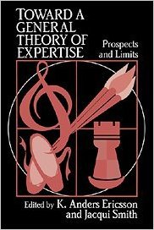
Expertise Theory (Ericsson, Gladwell)
Малкольм Гладуэлл популяризировал такую идею в своей книге «Гении и аутсайдеры», что любой может овладеть каким-то навыком на уровне настоящего мастера, если посвятит делу не меньше 10 000 часов.
В настоящее время тема наиболее изучена американским психологом шведского происхождения К. Андерсом Эрикссоном, которые в течение 20 лет настоящее время когнитивную структуру экспертной деятельности в таких областях, как медицина, музыка, шахматы, спорт, изучая, как исполнитель приобретают высокую производительность за счет расширенной осознанной практики (например, высокой концентрации практики, выходящей за пределами зоны комфорта).
Ericsson, Anders K.; Prietula, Michael J.; Cokely, Edward T. (2007). "The Making of an Expert“. Harvard Business Review (July–August 2007).
Ericsson, Anders K.; Roring, Roy W.; Nandagopal, Kiruthiga (2007). "Giftedness and evidence for reproducibly superior performance" (PDF). High Ability Studies.
Ericsson, Anders K.; Kintsch, W. (1995). "Long-term working memory". Psychological Review 102 (2): 211–245. doi:10.1037/0033-295X.102.2.211. PMID 7740089.
Ericsson, K. Anders (2003). "The Search for General Abilities and Basic Capacities: Theoretical Implications from the Modifiability and Complexity of Mechanisms Mediating Expert Performance". In Sternberg, Robert J.; Grigorenko, Elena L. The Psychology of Abilities, Competencies, and Expertise. Cambridge: Cambridge University Press. pp. 93–125. ISBN 978-0-521-00776-4.
Charness, Neil; Feltovich, Paul J.; Hoffman, Robert R.; Ericsson, K. Anders, eds. (2006). The Cambridge Handbook of Expertise and Expert Performance. Cambridge: Cambridge University Press.ISBN 9780521840972. Lay summary (28 June 2010). This review of current research includes chapters by experts.
Ericsson, K. Anders (2016). Peak: Secrets from the New Science of Expertise. Boston: Houghton Mifflin Harcourt. ISBN 978-0544456235.
http://www.learning-theories.com/expertise-theory-ericsson-gladwell.html

Slide 17
СТАДИИ ОБУЧЕНИЯ (MODES OF LEARNING) (D. Rumelhart& D. Norman)
D. Rumenhart & D. Norman (1978) утверждали, что существует три стадии обучения: наращивание, упорядочивание и настройка. Наращивание — это дополнение существующей памяти новыми знаниями. Упорядочивание предполагает создание новых структур и построений. Настройка — это применение знаний к специфической задаче, обычно через практику. Наращивание знаний — самая распространенная форма обучения; упорядочивание встречается гораздо реже и требует значительных усилий; настройка — самая медленная из форм обучения.
Переупорядочивание требует размышления и проницательности, может соответствовать переходу к новым формам действия. С другой стороны, настройка часто соответствует автоматическому поведению, которое не требует размышления.
D. Rumenhart & D. Norman (1981) предложили следующую модель: новая схема создается путем моделирования на существующей схеме с дальнейшим модифицированием на основе дальнейших исследований.
Применение: Это общая модель обучения, хотя первоначально она была разработана для изучения иностранных языков.
Пример: Norman (1982) приводил пример с изучением азбуки Морзе. Первоначальное запоминание кода — стадия наращивания. Распознавание слов — стадия упорядочивания. Постепенное наращивание скорости распознавания и передачи — стадия настройки.
Принципы:
1. Обучение должно быть приспособлено ко всем стадиям обучения.
2. Практическая деятельность влияет на повышение качества навыков, но не всегда влияет на первоначальное приобретение знаний.
Литература:
Norman, D. (1982). Learning and Memory. San Francisco: Freeman.
Rumelhart, D. & Norman, D. (1978). Accretion, tuning and restructuring: Three modes of learning. In. J.W. Cotton & R. Klatzky (eds.), Semantic Factors in Cognition. Hillsdale, NJ: Erlbaum.
Rumelhart, D. & Norman, D. (1981). Analogical processes in learning. In J.R. Anderson (ed.), Cognitive Skills and their Acquisition. Hillsdale, NJ: Erlbaum.
http://www.instructionaldesign.org/theories/modes-learning.html

Slide 18
ФУНКЦИОНАЛЬНЫЕ УСЛОВИЯ (FUNCTIONAL CONTEXT) (T. STICHT)
Теория Sticht подчеркивает важность приведения обучения в соответствие с опытом обучаемых и их профессиональными навыками. Получение новой информации облегчается, если обучаемый может сопоставить ее с теми знаниями, которыми уже обладает, и получит новые знания с помощью старых. При использовании подходящих материалов для закрепления знаний значительно облегчается перенос знаний из аудитории в “реальный мир”.
Модель познавательной системы, основанная на таком подходе, основана на взаимодействии трех составляющих: 1) база знаний (в долговременной памяти), т.е. знания, которыми владеет обучаемый, 2) обработка навыков, включая язык, решение задач и обучающие стратегии, 3) механизм представления информации. Проведение упражнения состоит в выявлении имеющихся знаний, в совершенствовании навыков и в представлении информации для обработки.
Подход с позиции функциональных условий также предполагает новый метод выставления оценок. В отличие от традиционной системы оценивания, в данном случае предлагается оценивать объем приобретенных знаний и различие между функциональным обучением и академическим обучением. Например, оценка умения читать должна показывать как умение просто воспринимать текст (например, использование руководства по применению), так и умение учиться (то есть извлекать из текста информацию для своих будущих действий).
Применение: теория функциональных условий разработана специально для образования взрослых в военных целях, но нашла применение в изучении основных навыков и в общем (например, Sticht, 1976) и, в особенности, в чтении (Sticht, 1976). Теория Sticht стала теоретической основой для программ профессиональной подготовки, финансируемых Министерством Труда и Министерством Образования США.
Пример:
Экспериментальная программа функциональных навыков в чтении (The Experimental Functional Skills Program in Reading) (EFSP/Read) была подготовлена Sticht с коллегами для Военно-морских сил. Цель этой программы — развитие у поступающих на военную службу навыков в чтении и математике. Был проведен анализ умения читать (в плане восприятия и в плане обучения). На основе этого анализа были подготовлены как печатные, так и компьютерные учебные материалы с военно-морской терминологией. Кроме того, был составлен тест для проверки навыков по итогам работы с программой.
Принципы:
1. Обучение должно учитывать знания, ранее приобретенные обучаемым.
2. Следует использовать материалы и оборудование, которые обучаемый будет использовать и после завершения курса.
3. Грамотность может быть повышена путем: увеличения объема знаний, усовершенствования имеющихся навыков или созданием учебных материалов.
4. Обоснованная оценка знаний требует учета особенностей условий и содержания курса.
Литература:
Carnevale, A., Gainer, L. & Meltzer, A. (1990). Workplace Basics: The Essential Skills Employers Want. San Francisco: Jossey-Bass.
Sticht, T.G. (1975). Applications of the audread model to reading evaluation and instruction. In L. Resnick & P. Weaver (Eds.), Theory and Practice of Early Reading, Volume 1. Hillsdale, NJ: Erlbaum.
Sticht, T.G. (1976). Comprehending reading at work. In M. Just & P. Carpenter (eds.), Cognitive Processes in Comprehension. Hillsdale, NJ: Erlbaum.
Sticht, T. (1988). Adult literacy education. Review of Research in Education, Volume 15. Washington, DC: American Education Research Association.
Sticht, T., et al. (1987). Cast-off Youth: Policy and Training Methods from the Military Experience. New York: Praeger.
http://literacyconnects.org/img/2013/03/Functional-Text-in-Adult-Literacy.pdf
http://www.instructionaldesign.org/theories/functional-context.html
ticht вклад в области теории функционала контекста, в котором он предложил, что крайне важно, чтобы сделать обучение уместным для учащихся. Модель когнитивной системы состояла из трех компонентов:
основанной на знаниях (предварительное знание обучающегося)
Обработка навыков (решение проблем, языковые навыки и стратегии обучения)
Информация показывает , что имеющейся информации. ^{[2]}
Функциональный подход Context рекомендует новые методы оценки, такие как измерения функционального обучения и академического обучения.
Как исследователь, доктор Томас Sticht способствовал исследованию образования детей младшего возраста, и провел первую конференцию по межпоколенческой передаче когнитивных навыков .Многие статьи были опубликованы доктором Sticht о роли устной речи и передачи грамотности.
http://www.instructionaldesign.org/theories/functional-context.html

Slide 19
GESTALT-ТЕОРИЯ (GESTALT THEORY) (WERTHEIMER)
Наряду с Kohler и Koffka, Max Wertheimer был одним из основных создателей теории устойчивости, которая изучает познавательные процессы высшего порядка в рамках бихевиоризма. Центральной в теории устойчивости является понятие “группировки”, т.е. стимулов, которые заставляют нас интерпретировать данную область или задачу тем или иным образом. Основные факторы, определяющие группировку: 1) близость — следует совмещать наиболее близкие элементы; 2) сходство — следует группировать элементы, схожие в некоторых отношениях, 3) замкнутость — элементы группируют, если они вместе взятые составляют некоторый завершенный объект; 4) простота — элементы должны по возможности составлять правильные фигуры, удовлетворяющие условиям симметрии и гладкости. Эти факторы называются законами организации и используются в контексте восприятия и решения задач.
Wertheimer уделял особое внимание решению задач. Wertheimer (1959) исследовал пути известных ученых (Галилей, Эйнштейн) к свои открытиям и сравнивал их с процессом решения задачи обычными детьми. Сущность успешного решения задачи, по Wertheimer, в том, чтобы увидеть общую структуру этой задачи: “Некоторая область, на которую мы обращаем больше внимания, становится решающей, но не становится изолированной. Развивается новый, более глубокий взгляд на развитие ситуации, включающий изменения в функциональном значении, группировке элементов и т.д. Учитывая требования к конечному результату и ситуацию в анализируемой области, исследователь приходит к разумным предположениям, которые, как и другие элементы рассуждения, требуют проверки, прямой или косвенной. Здесь важны два направления: создание завершенной непротиворечивой картины и установление структуры ее составных частей” (с. 212).
Применение: Теория устойчивости применяется во всех областях обучения, но наиболее тесно связана с теорией восприятия и решения задач.
Пример: rлассический пример применения принципа устойчивости, предложенный Wertheimer — ребенок, вычисляющий площадь данного параллелограмма. Поскольку параллелограмм является правильной фигурой, можно применить стандартную процедуру (опустить перпендикуляр на основание). Но если предложен параллелограмм “в общем виде”, то ученик должен будет использовать структуру параллелограмма (например, разрезать его на две части и сложить из них прямоугольник).
Принципы:
1. Обучаемый должен быть заинтересован в том, чтобы раскрыть внутреннюю структуру задачи (например, соотношения между элементами).
2. Отставание, несовместимость, беспокойство являются являются важными стимулами для обучения.
3. Обучение должно быть построено на законах организации: близость, замкнутость, сходство и простота.
Литература:
Ellis, W.D. (1938). A Source Book of Gestalt Psychology. New York: Harcourt, Brace & World.
Wertheimer, M. (1959). Productive Thinking (Enlarged Ed.). New York:Harper & Row.
For current information on Gestalt theory, check out the web site of the Society for Gestalt Theory and Its Application which is a special interest group of the Association for the Advanc ement for Gestalt Therapy (AAGT).
http://www.instructionaldesign.org/theories/gestalt.html

Slide 20
ВИДЕО: https://youtu.be/BnbmLHgQWqQ
СИТУАТИВНОЕ ОБУЧЕНИЕ (SITUATED LEARNING) (J. LAVE)
Ситуативное обучение берет начало от Gibson (теория представления) и Выготского (социальное обучение). Кроме того, теория Schoenfeld о решении математических задач содержит некоторые существенные элементы теории ситуативного обучения.
Lave утверждает, что обучение, как правило, является функцией от условий (в том числе культурных), в которых оно проходит. Это расходится с традиционной схемой занятий в аудитории, когда знания носят абстрактный характер и практически не связаны с окружающим миром. Социальное взаимодействие является основным фактором теории Lave — обучаемые должны быть вовлечены в окружение, включающее в себя образцы мнений, образцы типичного поведения. Подобно тому как первооткрыватель движется от периферии общества к его центру, обучаемые со временем становятся активнее, глубже проникают в суть вопроса. Далее, ситуационное обучение обычно скорее неумышленное, чем преднамеренное. Эти идеи Lave&Wenger (1991) назвали “процессом разумного второстепенного участия”.
Другие исследователи усовершенствовали теорию ситуативного обучения. Brown, Collins&Duguid (1989) подчеркивали важность познавательного учения: “Познавательное учение поддерживает обучение путем предоставления студентам возможности применять, развивать и использовать доступные средства в интересующей их области. Обучаемые, как в школе, так и за ее пределами, развивают свои способности путем совместного творчества и социального истолкования знаний”. Brown и другие исследователи также подчеркивали необходимость новой гносеологии, которая учитывает активное восприятие понятий. Suchman (1988) рассматривает связь теории ситуативного обучения с искусственным интеллектом.
Применение: Теория ситуационного обучения является общей теорией познания. Она применялась в условиях технологически ориентированного обучения в школах, ориентированных на решение задач (Cognition & Theory Group at Vanderblit, 1993). McLellan (1995) в ряде статей описал различные взгляды на данную теорию.
Пример: Lave&Wenger (1991) провели исследования ситуативного обучения в пяти различных областях: акушерка, национальный портной, морской интендант, мясник и винодел. Во всех случаях наблюдался заметный рост мастерства благодаря ежедневной практике.
Принципы:
1. Знания следует преподносить в подлинном контексте, т.е. помещать обучаемого в условия, при которых эти знания потребуются естественным путем.
2. Обучение требует социального окружения и совместной деятельности.
Литература:
Вrown, J.S., Collins, A. & Duguid, S. (1989). Situated cognition and the culture of learning. Educational Researcher, 18(1), 32-42.
Cognition & Technology Group at Vanderbilt (March 1993). Anchored instruction and situated cognition revisited. Educational Technology, 33(3), 52-70.
Lave, J. (1988). Cognition in Practice: Mind, mathematics, and culture in everyday life. Cambridge, UK: Cambridge University Press.
Lave, J., & Wenger, E. (1990). Situated Learning: Legitimate Periperal Participation. Cambridge, UK: Cambridge University Press.
McLellan, H. (1995). Situated Learning Perspectives. Englewood Cliffs, NJ: Educational Technology Publications.
Suchman, L. (1988). Plans and Situated Actions: The Problem of Human/Machine Communication. Cambridge, UK: Cambridge University Press.
Young, M. (1996). Situated Cognition Course Notes.
http://www.instructionaldesign.org/theories/situated-learning.html

Slide 21
УРОВНИ ОБРАБОТКИ (LEVELS OF PROCESSING) (CRAIK &LOCKARD) – (1/2)
Теория уровней обработки подготовлена Craik&Lockard (1972) как альтернатива теориям памяти, которые постулируют отдельные стадии для кратковременной, рабочей и долговременной памяти. В соответствии с теорией уровней обработки, информация обрабатывается на многих уровнях одновременно, в зависимости от их характеристик. При этом чем глубже обработка, тем больше останется в памяти. Например, информация, которая содержит сильные визуальные образы или много ассоциаций с существующими знаниями, будет обрабатываться на самом глубоком уровне. Аналогично обстоит дело с информацией, которой мы уделили больше внимания для того, чтобы обеспечить обработку лучше, чем для других событий. Теория также указывает на то, что мы запоминаем то, что особенно важно для нас, поскольку это требует более глубокой обработки, чем не столь важные стимулы.
Обработка информации на различных уровнях проходит автоматически и бессознательно, пока мы не уделим внимание этому уровню. Например, обычно мы не осведомлены о том, что находится в нашей рабочей памяти, но если нас спросят, мы в состоянии сообщить такую информацию. Это подтверждает, что привлечение внимания — это скорее прерывание обработки, чем познавательный процесс сам по себе.
D’Agostino, O’Neil&Palvio (1977) обсуждали взаимоотношения между теорией двойного кодирования (dual coding theory) и теорией уровней обработки. Другие теории памяти, связанные с уровнями обработки, были подготовлены Rumelhart&Norman и Soar.
Применение: первоначальное применение теории уровней обработки относилось к запоминанию окружающей обстановки (например, к запоминанию списка слов). Кроме того, теория применялась к чтению и изучению языка (например, Cermak&Craik, 1979).
Пример:
Pefetti (см. Cermak&Craik, 1979, с. 159-180) применил теорию уровней обработки к расширению словарного запаса. Он предложил семь уровней: акустический, фонологический, синтаксический, семантический, ссылочный, тематический и функциональный. Первые три уровня не вызывают вопросов, а семантический уровень является сознательной интерпретацией высказываний и предложений. Обработка последних трех уровней зависит от условий и должны привести к непротиворечивым результатам. Обратите внимание на то, что некоторый уровень может быть создан сознательно, если возникает задача (например, сильный акцент или плохой почерк).
Принципы:
1. Чем активнее обрабатывается информация в процессе обучения, тем лучше она сохраняется и запоминается.
2. Обработка осуществляется автоматически, хотя внимание сосредоточено на конкретном уровне.
Литература:
Cermak, L. & Craik, F. (1979). Levels of Processing in Human Memory. Hillsdale, NJ: Erlbaum.
Craik, F. & Lockhart, R. (1972). Levels of processing: A framework for memory research. Journal of Verbal Learning & Verbal Behavior, 11, 671-684.
D'Agostino, P. R., O'Neill, B. J., & Paivio, A. (1977). Memory for pictures and words as a function of level of processing: Depth or dual coding? Memory & Cognition, 5, 252-256.

Slide 22
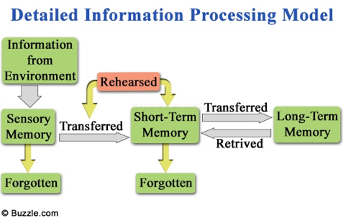
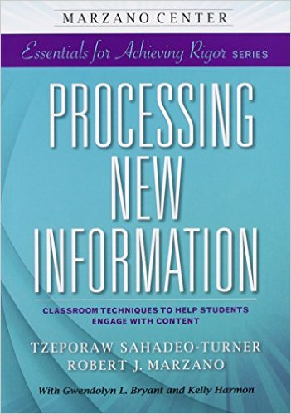
УРОВНИ ОБРАБОТКИ (LEVELS OF PROCESSING) (CRAIK &LOCKARD) – (2/2)
http://www.instructionaldesign.org/theories/levels-processing.html

Slide 23
КОГНИТИВНЫЙ ДИССОНАНС В ПОЗНАНИИ (COGNITIVE DISSONANCE) (L. FESTINGER)
В соответствии с данной теорией, человеку свойственно искать согласованность в своем познании (убеждение, мнение). Как только возникает несогласованность, требуется что-либо изменить с тем, чтобы ее устранить.
На силу диссонанса влияет два фактора: количество противоречащих друг другу мнений, и ценность каждого из них. Существует три возможности для устранения противоречия: 1) снизить ценность некоторых из противоречащих условий, 2) добавить новые условия, которые “перевесят” противоречащие, или 3) изменить противоречащие условия таким образом, чтобы ликвидировать несоответствие.
Противоречие особенно часто возникает, когда человеку приходится выбирать между двумя несовместимыми убеждениями или действиями. Наиболее сильное противоречие возникает, когда эти две возможности одинаково привлекательны. При этом предпочтительнее изменение оценки ситуации в сторону уменьшения побуждения, поскольку это приводит к ослаблению противоречия. В этом отношении теория диссонанса противоречит большинству теорий поведения, которые предсказывают более заметные изменения в поведении при усилении побуждения (т.е. закрепление).
Применение: Теория диссонанса применяется во всех ситуациях, включающих формирование и изменение оценки ситуации. Это особенно актуально при принятии решений и решении задач.
Примеры: Представим себе, что некто приобрел дорогой автомобиль, но обратил внимание на то, что в длительном путешествии он недостаточно комфортабелен. Диссонанс состоит в том, что он купил хорошую машину и что хорошая машина должна быть комфортабельной. Противоречие может быть преодолено, если принять во внимание, что машина будет использоваться в основном для коротких поездок (снижение важности противоречащих условий), или если обратить внимание на такие преимущества автомобиля, как безопасность, внешний вид, управление (дополнение имеющихся условий другими, более совместимыми). Противоречие также можно разрешить, если избавиться от машины, но этот путь гораздо сложнее в реализации, чем изменение мнения.
Принципы:
1. Противоречие возникает, когда некто поставлен перед выбором между несовместимыми оценками или действиями.
2. Противоречие может быть устранено путем снижения важности противоречащих условий, путем добавления новых условий, которые изменят соотношение, или ликвидация противоречащих друг другу оценок или действий.
Литература:
Behm, J. & Cohen, A. Explorations in Cognitive Dissonance. New York: Wiley.
Festinger, L. (1957). A Theory of Cognitive Dissonance. Stanford, CA: Stanford University Press.
http://www.instructionaldesign.org/theories/cognitive-dissonance.html
Видео - https://youtu.be/bp39qSdyTc4
https://youtu.be/NqONzcNbzh8

Slide 24
УСЛОВИЯ ОБУЧЕНИЯ (CONDITIONS OF LEARNING) (R. GAGNE)
Теория утверждает, что существует несколько различных типов или уровней обучения. Идея этой классификации состоит в том, что в каждом конкретном случае требуется свой тип обучения. Gagne различает пять основных категорий обучения: словесная информация, интеллектуальные способности, познавательные стратегии, моторные навыки и способности. Различные внутренние и внешние условия необходимы для каждого типа обучения. Например, для познавательной стратегии следует предоставить возможность практически применить новые решения к задачам; для лучшего овладения способностями для обучаемого следует смоделировать ситуацию, соответствующим образом моделирующую область применения этих способностей.
Gagne утверждает, что учебные упражнения для развития интеллектуальных навыков должны быть организованы в виде иерархии по сложности: распознание стимулов, создание реакции, выполнение ответных действий, использование терминологии, проницательность, формирование понятий, применение правил и решение задач. Первичное значение этой иерархии в том, чтобы определить предпосылки, которые могут быть использованы для того, чтобы сделать обучение эффективным на каждом уровне. Иерархии в обучении обеспечивают основу для упорядочивания обучения.
Кроме того, автор теории перечисляет девять элементов обучения и соответствующие им процессы в познании.
1) привлечение внимания (восприятие)
2) информирование обучаемого о цели (предвкушение)
3) ссылка на предыдущие знания (возвращение)
4) представление стимулов (выборочное восприятие)
5) обеспечение руководства обучением (семантическое раскодирование)
6) установка исполнения (отклик)
7) обеспечение обратной связи (закрепление)
8) оценка исполнения (возвращение)
9) усиление, сохранение и перенос (обобщение)
Эти моменты должны соответствовать необходимым условиям обучения и служить основой для планирования обучения и создания соответствующего окружения.
Применение: Теоретические разработки Gagne относятся ко всем областям знаний, но основное внимание в его теории обращено на развитие интеллектуальных способностей. Теория применялась для планирования обучения во всех областях (Gagner & Driscoll, 1988). В первоначальной формулировке (Gagne, 1962) особое внимание уделено подготовке военных. Gagne подчеркивает роль технологии обучения в преподавании.
Принципы:
1. Для различных уровней обучения требуется различный подход к преподаванию.
2. Отдельные модули влияют на обучаемого по путям, которые составляют условия обучения.
3. Отдельные операции, составляющие учебные модули, отличаются от операций для других уровней обучения.
4. Иерархическая структура показывает, какие интеллектуальные способности должны быть изучены, а также порядок обучения.
Литература:
Gagne, R. (1962). Military training and principles of learning. American Psychologist, 17, 263-276.
Gagne, R. (1985). The Conditions of Learning (4th ed.). New York: Holt, Rinehart & Winston .
Gagne, R. (1987). Instructional Technology Foundations. Hillsdale, NJ: Lawrence Erlbaum Assoc.
Gagne, R. & Driscoll, M. (1988). Essentials of Learning for Instruction (2nd Ed.). Englewood Cliffs, NJ: Prentice-Hall.
Gagne, R., Briggs, L. & Wa ger, W. (1992). Principles of Instructional Design (4th Ed.). Fort Worth, TX: HBJ College Publishers.
http://www.instructionaldesign.org/theories/conditions-learning.html

Slide 25
ТЕОРИЯ ГИБКОСТИ (COGNITIVE FLEXIBILITY THEORY) (R. SPIRO, P. FELTOVITCH & R. COULSON)
Теория гибкости направлена на изучение сложных и слабо структурированных областей. Spiro & Jehng (1990, с. 165) указывают: «Под теорией гибкости мы подразумеваем возможность произвольно перераспределять чьи-либо знания, в соответствии с изменяющейся ситуацией. Наличие такой возможности зависит как от имеющихся знаний (например, она скорее относится к “составным” знаниям, чем к простым умозрительным заключениям), так и от процессов, которые используют эти знания (например, к процессу сборки схемы — в большей степени, чем к исправлению всей схемы в целом)»
Теория в значительной степени затрагивает применение знаний и навыков за пределами той области, в которой они первоначально приобретались. По этой причине особое внимание уделяется представлению информацию с разных точек зрения и использование различных учебных ситуаций, которые обеспечивают разнообразные примеры. Теория также доказывает, что эффективное обучение зависит от обстановки, так что обучение должно учитывать будущие потребности. В дополнение теория подчеркивает важность конструктивных знаний; обучаемому должна быть предоставлена возможность развить свое собственное применение информации с тем, чтобы эффективно учиться.
Теория гибкости опирается на конструктивистские теории (Bruner, Ausubel, Piaget) и связана с работами Salomon в идее о связи между обстановкой и обучением.
Применение: Теория гибкости разработана специально для поддержки использования интерактивных технологий (видеодиск, гипертекст). Первоначально областью применения этой теории были повышение грамотности, история, биология и медицина.
Пример: Jonassen, Ambruso & Olesen (1992) описывают применение теории гибкости в составлении обучающей программы с гипертекстом по теме “Переливание крови”. Программа предлагает множество различных клинических случаев, которые студенты должны диагносцировать и истолковать, используя имеющиеся источники. Программа иллюстрирует тему с различных точек зрения, демонстрирует сложную и труднопредсказуемую структуру темы и помогает пользователю самостоятельно формировать свои знания.
Принципы:
1. Учебная деятельность должна обеспечивать разностороннее представление сущности предмета.
2. Учебные пособия не должны быть слишком упрощенными и должны поддерживать контекстно-зависимые знания.
3. Обучение должно быть основано на конкретных примерах и должно представлять из себя формирование знаний, а не перенос информации.
4. Источники знания должны быть тесно связаны.
http://www.instructionaldesign.org/theories/cognitive-flexibility.html
Notes:
Литература:
Jonassen, D., Ambruso, D . & Olesen, J. (1992). Designing hypertext on transfusion medicine using cognitive flexibility theory. Journal of Educational Multimedia and Hypermedia, 1(3), 309-322.
Spiro, R.J., Coulson, R.L., Feltovich, P.J., & Anderson, D. (1988).
Cognitive flex ibility theory: Advanced knowledge acquisition in ill-structured domains. In V. Patel (ed.), Proceedings of the 10th Annual
Conference of the Cognitive Science Society. Hillsdale, NJ: Erlbaum. [Reprinted in Ruddell, R.B. & Ruddell, M.R. (1994). Theoreti cal Models and Processes of Reading (4th Ed.). Newark, DE: International Reading Association.]
Spiro, R.J., Feltovich, P.J., Jacobson, M.J., & Coulson, R.L. (1992). Cognitive flexibility, constructivism and hypertext: Random access instruction for adv anced knowledge acquisition in ill-structured domains.
T. Duffy & D. Jonassen (Eds.), Constructivism and the Technology of Instruction. Hillsdale, NJ: Erlbaum.
Spiro, R.J. & Jehng, J. (1990). Cognitive flexibility and hypertext: Theory and technology for the non-linear and multidimensional traversal of complex subject matter. D. Nix & R. Spiro (eds.), Cognition, Education, and Multimedia. Hillsdale, NJ: Erlbaum.

Slide 26
ELABORATION THEORY (C. REIGELUTH)
В соответствии с данной теорией обучение должно быть построено в порядке возрастания сложности. Например, при прохождении упражнения первоначально предлагается простейшая версия этого упражнения. Последующие занятия построены на более сложных вариантах этого упражнения, причем на каждом уроке обучаемый будет должен использовать все варианты, пройденные до этого (резюме или синтез). Основная идея теории совершенствования состоит в том, что обучаемый должен овладеть содержательными идеями, по ходу знакомства с которыми постоянно привлекать к текущему материалу пройденное ранее.
Теория совершенствования рассматривает семь основных элементов стратегии: 1) последовательность разработки; 2) цепочку предпосылок, 3) резюме; 4) синтез; 5) аналогии; 6) стратегию познания и 7) управление учебным процессом. Первый из элементов — самый важный в теории совершенствования. Последовательность разработки — это своего рода цепочка от простого к сложному, в которой на первом уроке кратко излагаются идеи и навыки, которые последуют в дальнейшем. Краткое изложение должно быть составлено на основе простейших элементов содержания (понятия, процедуры, законы — при этом два и более элементов могут рассматриваться одновременно), и должно включать лишь минимальный круг идей и навыков на уровне применения.
Требуется, чтобы результаты такой разработки в создании более устойчивых познавательных структур, в улучшении сохранения и распространения знаний усиливали мотивацию путем создания содержательного контекста обучения и использованием информации по изучаемой области, которая допускала бы контроль качества знаний. Теория совершенствования представляет из себя развитие идей Ausubel (advance organizers) и Bruner (spiral curriculum).
Применение: Теория совершенствования применяется для планирования обучения в ряде областей знания. Теория применялась в ряде областей высшего образования (English & Riegeluth, 1996; Riegeluth, 1992). Hoffman (1997) рассматривал связь между теорией совершенствования и окружающим миром.
Принципы:
1. Обучение более эффективно, если оно построено в соответствии с принципом совершенствования, т.е. с использованием краткого изложения ранее пройденного материала.
. Можно выделить четыре типа отношений, важных для планирования обучения: концептуальные, процедурные, теоретические и учебные предпосылки.
Литература:
English, R.E. & Reigeluth, C.M. (1996). Formative research on sequencing instruction with the elaboration theory. Educational Technology Research & Development, 44(1), 23-42.
Hoffman, S. (1997). Elaboration theory and hypermedia: Is there a link? Educational Technology, 37(1), 57-64.
Reigeluth, C. & Stein, F. (1983). The elaboration theory of instruction. In C. Reigeluth (ed.), Instructional Design Theories and Models. Hillsdale, NJ: Erlbaum Associates.
Reigeluth, C. (1987). Lesson blueprints based upon the elaboration theory of instruction. In C. Reigeluth (ed.), Instructional Design Theories in Action. Hillsdale, NJ: Erlbaum Associates.
Reigeluth, C. (1992). Elaborating the elaboration theory. Educational Technology Research & Development, 40(3), 80-86.
http://www.instructionaldesign.org/theories/elaboration-theory.html

Slide 27
ANDRAGOGY (M. KNOWLES)
Теория Knowles — это попытка развить теорию специально для обучения взрослых. Knowles подчеркивает, что взрослые достаточно самоуправляемы и способны брать ответственность за принимаемые решения. Программы для обучения взрослых должны использовать эти моменты.
Andragogy основана на следующих предположениях об организации обучения:
1. Взрослые должны знать, зачем изучать тот или иной материал.
2. Взрослые должны учиться на основе опыта.
3. Взрослые подходят к обучению как к решению задачи.
4. Взрослые быстрее учатся, если тема представляет для них практический интерес.
В практическом приложении, andragogy предполагает, что обучение взрослых должно в большей степени концентрироваться на процессе и в меньшей степени на его внутреннем содержании. Наиболее полезны такие методики, как деловое обучение, ролевая игра, моделирование и самооценка.
Применение:
Knowles (1984, приложение D) приводит пример применения принципов andragogy к обучению работе на персональном компьютере.
1. Требуется понимать — для чего изучают те или иные вещи (определенные команды, функции, операторы и т.д.)
2. Обучение должно быть ориентировано на решение задач, а не на запоминание. Деятельность должна быть направлена на решение аналогичных задач в общем виде.
3. При обучении следует принимать во внимание различную подготовку обучаемых; учебные материалы и вся учебная деятельность должна быть рассчитана на разные типы опыта работы с компьютером.
4. Поскольку взрослые более самоуправляемы, обучение должно оставлять им возможность делать собственные открытия, получая при этом подсказку и помощь в случае ошибки.
Принципы:
1. Взрослые должны участвовать в процессе планирования и оценки их обучения.
2. Опыт (включая ошибки) обеспечивает основу для учебной деятельности.
3. Взрослые наиболее заинтересованы в изучении тех предметов, которые ближе к их работе и профессиональной деятельности.
4. Обучение взрослых ориентировано на решение практических задач в большей степени, чем на уточнение содержания.
Литература:
Knowles, M. (1975). Self-Directed Learning. Chicago: Follet.
Knowles,M. (1984). The Adult Learner: A Neglected Species (3rd Ed.). Houston, TX: Gulf Publishing.
Knowles, M. (1984). Andragogy in Action. San Francisco: Jossey-Bass.
http://www.instructionaldesign.org/theories/andragogy.html

Slide 28
Парящий полет (Soar) (A. Newell et al.)
Soar — это построение человеческого познания. Она возникла как результат сотрудничества ряда исследователей, таких как Allen Newell, Jonh Laird, Paul Rosenbloom и другие. Теория опирается на прежние исследования с участием Newell, таких как GPS (Newell&Simon) и GOMS (Card, Moran&Newell). В своей последней разновидности Soar позволяет моделировать естественную реакцию.
Основной элемент Soar — идея проблемного пространства: все познавательные действия являются некоторой формой поисковой деятельности. Не существует различий между процедурной и декларативной памятью. Chunking является основным механизмом обучения и обеспечивает занесение процесса решения задачи в долговременную память. Причина для возникновения chunk — трудности при решении задачи и их преодоление. Newell утверждает, что Soar приводит к новым взглядам на память — с точки зрения реконструкции.
Soar показывает разнообразие типов или уровней обучения: действие (создание, вызов), управление поиском (выбор действия, планирование), обработка данных (распознавание), задачи (определить проблемное пространство, определить начальные/целевые состояния). Soar предоставляет возможность переноса внутри упражнений или за их пределами.
Применение: Newell (1990) считал теорию Soar основой для единой теории и пытался показать, как она объясняет широкий класс последних результатов и явлений. Например, он приводит интерпретацию для данных по изучению языка, задачам на доказательство, моделям мозга, приобретению навыков. Кроме того, были созданы разновидности Soar, что позволяет проектировать компьютерные программы и создавать алгоритмы.
Принципы:
Как теория обучения, Soar формирует (или подтверждает) следующие принципы.
1. Все обучение основано на целенаправленной деятельности; конкретные знания приобретаются для того, чтобы удовлетворить цели (потребностям).
2. Обучение происходит при постоянно возникающих “тупиках” в процессе решения задачи.
3. Перенос осуществляется через идентичные элементы и носит конкретный характер. Перенос может быть общим, если рассматривают абстрактные понятия.
4. Повторные подсказки обеспечивают активную обработку.
5. Сhunking — основа организации памяти.
Литература: Laird, J.E., Newell, A., & P.S. Rosenbloom. (1987). Soar: An architecture for general intelligence. Artificial Intelligence, 33, 1-64.
Newell, A. (1990). Unified Theories of Cognition. Cambridge, MA: Harvard University Press.
http://www.instructionaldesign.org/theories/soar.html

Slide 29


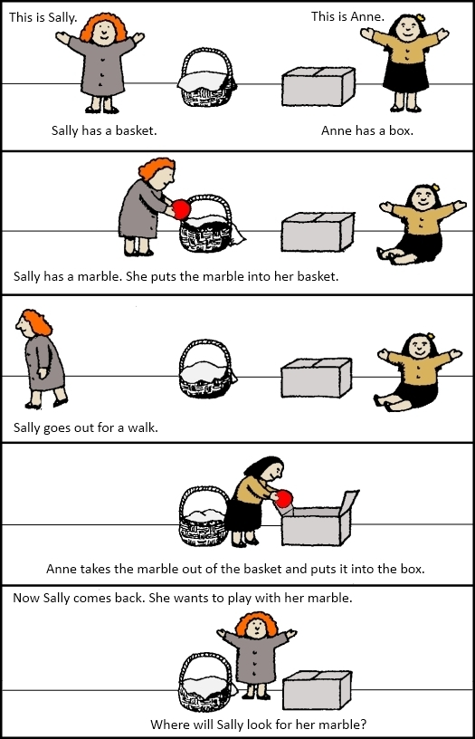
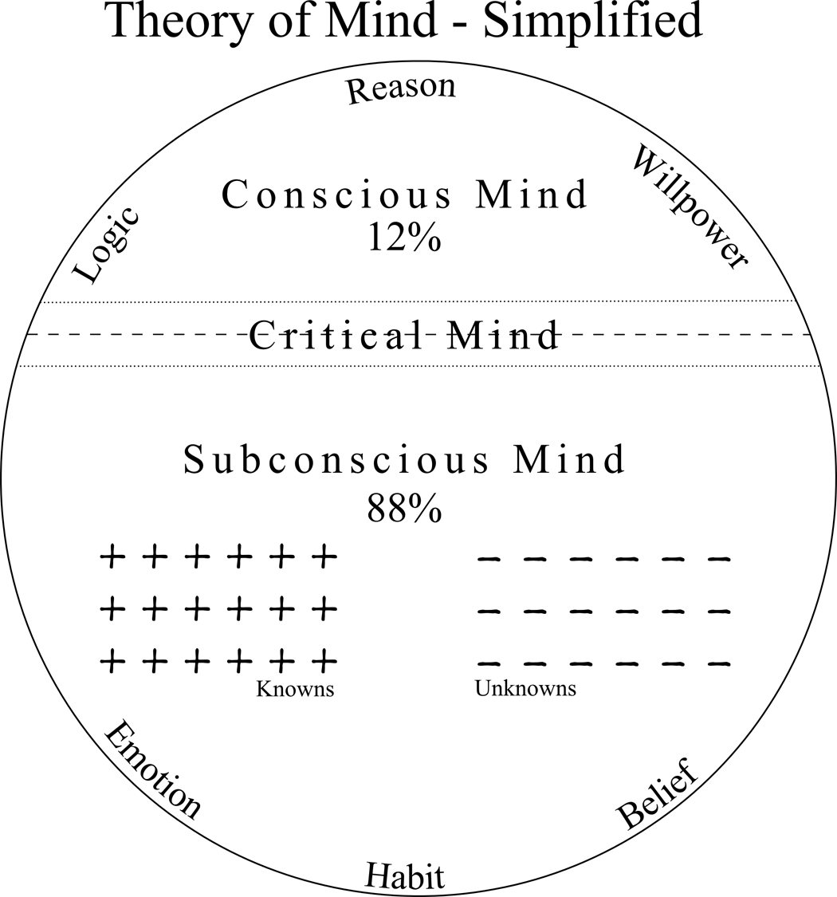
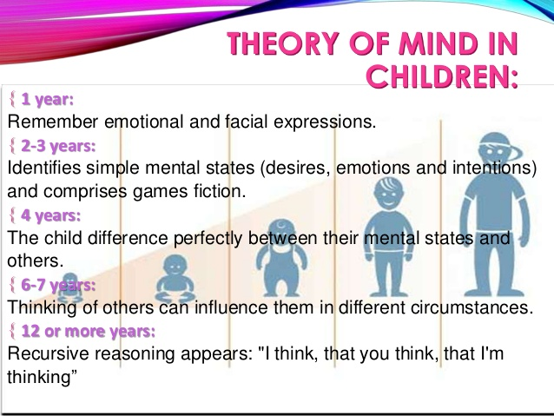
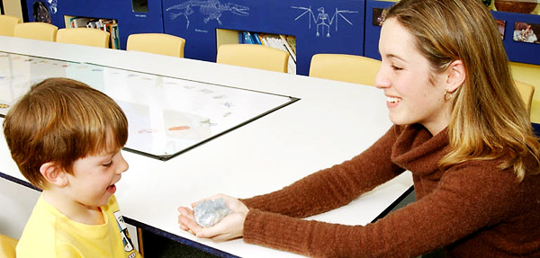
Theory of Mind (ToM)
Основоположники термина - Premack, D. G. and Woodruff, G. (1978).
Does the chimpanzee have a theory of mind? Behavioral and Brain Sciences, 1, 515—526.
Понимание ложных убеждений
(false belief task)
Теория разума - способности людей или животных (напр., человекообразных обезьян) представлять, понимать и учитывать в своем поведении «психологию» других существ.
В детской психологии в рамках Теории разума изучаются постепенно усложняющиеся представления детей о том, что и другим людям присущи ощущения, память, эмоции, намерения и т.п.; т. е. дети практически и теоретически создают собственную миниатюрную Т. р.
Понимание ложности собственных убеждений
(own false belief task)
Хрестоматийный тест «Салли и Энн»
(“Sally and Anne test”)
(Wimmer и Perner в 1983, Baron-Cohen, 1985)
Хрестоматийный тест
«Казалось—оказалось»
(appearance-reality task)
(Gopnik и W.Astington, 1988)
Notes:
Понимание ложных убеждений
Дети наблюдают, как Салли прячет предмет в корзину и уходит, затем Энн перекладывает предмет в коробку.
Вопрос: где будет в первую очередь искать предмет Салли, когда вернётся?
Те, кто отвечает, что в корзине, обнаруживают способность к «theory of mind».
Дети в норме начинают справляться с этим заданием в возрасте четырёх лет.
Дети, отвечающие, что Салли будет исследовать коробку, признаются имеющими искажённое психическое развитие (аутизм), если они старше 4-х лет.
Понимание ложности собственных убеждений
«Казалось—оказалось» Ребёнка просят угадать, что находится в коробке из-под конфет. Когда ребёнок говорит «конфетки», коробочку открывают, показывая, что на самом деле там лежит карандаш.
Затем экспериментатор снова закрывает крышку и говорит: «Когда придёт Петя, я покажу ему эту коробку закрытой, как тебе. Я спрошу его, что там внутри. Что он скажет?»
С этим заданием легко справляются четырёхлетние дети.
Дети помладше, а также аутисты зачастую не могут верно ответить на вопрос.

Slide 30
ЭКСПЕРТЫ
А́нтти Рево́нсуо (фин. Antti Revonsuo) — финский психолог, нейроучёный, философ сознания. Занимается изучением сознания с начала последнего десятилетия XX столетия. Получил широкую международную известность в научных кругах благодаря двум своим теориям: теории моделирования опасности (Threat Simulation Theory) и эволюционно-психологической теории сновидений (Evolutionary–Psychological Theory of Dreaming). В настоящее время Антти Ревонсуо работает профессором когнитивной нейробиологии Университета Шёвде (Швеция)[1] и профессором психологии Университета Турку (Финляндия), а также директором группы исследования сознания в Центре когнитивной нейронауки при Университете г. Турку[2][3]. Антти Ревонсуо является одним из немногочисленных философов, которые руководят собственными научно-исследовательскими лабораториями. Финансирование проектов по нейрофилософии, реализуемых под его руководством в Центре когнитивной нейронауки при Университете г. Турку, осуществляет Академия Финляндии.
Строганова Татьяна Александровна — доктор биологических наук, профессор, заведующая кафедрой возрастной психофизиологии факультета клинической и специальной психологии ) МГППУ, руководитель Центра нейрокогнитивных исследований (МЭГ-центр) МГППУ.
Каплан, Александр Яковлевич — доктор биологических наук, профессор, зав. лабораторией нейрофизиологии и нейроинтерфейсов биологического факультета МГУ.
Черниговская Татьяна
Анохин Анохин Константин Владимирович, Лаборатория нейробиологии памяти
Бори́с Митрофа́нович Величко́вский (р. 26 июня 1947, Ногинск, Московская область) — советский и российский психолог. Доктор психологических наук, doctor rerum naturalium, член-корреспондент РАН с 29 мая 2008 года по Отделению нанотехнологий и информационных технологий. Специалист в области фундаментальных и прикладных исследований познавательных процессов, один из основателей междисциплинарных когнитивных исследований в России и за рубежом.
http://bershadskiy.ru/index/kognitivnaja_obrazovatelnaja_tekhnologija/0-27
].

Slide 31
Когнитивная наука в наибольшей степени выступает сегодня интегратором психологического знания. Не случайно во многих западных университетах курс когнитивной психологии даже заменил традиционный курс общей психологии.

Slide 32
(Caspi, Elder, & Bern 1987).
Когда знаменитого пианиста А. Рубинштейна во время телевизионного интервью спросили, как ему удалось сохранять высокий профессионализм исполнения в столь преклонном возрасте, он перечислил три стратегии: 1) исполнение меньших по объему отрывков музыкальных произведений, 2) частое повторение каждого отрывка во время репетиций, 3) замедление темпа игры перед быстрыми отрывками; поэтому слушателям казалось, что он исполняет произведение быстрее, чем это было на самом деле. Перечисленные Рубинштейном стратегии представляют собой примеры селекции (меньшие по объему музыкальные произведения), оптимизации (большее число повторений на репетициях) и компенсации (использование контраста для усиления впечатления от скорости игры). Я полагаю, что подобные знания — иная грань прагматизма стареющего мозга (Baltes, 1993, с. 590).

Slide 33








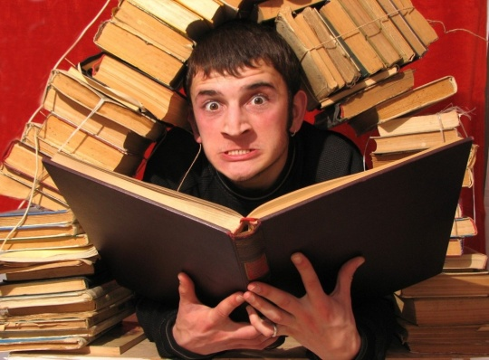






Slide 34
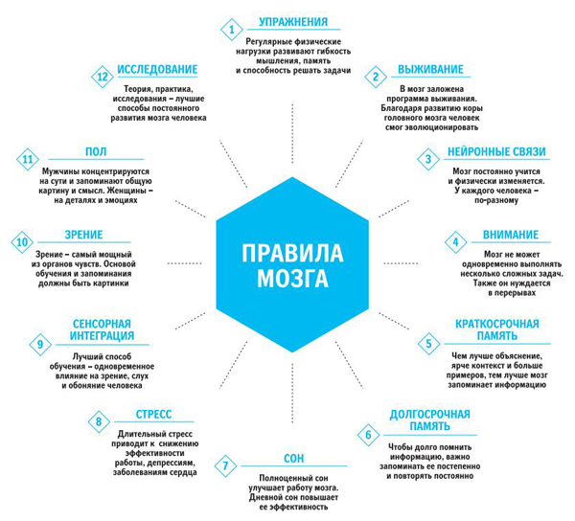
Биолог Джон Медина
http://psymanblog.ru/2014/07/mozg-cheloveka-12-pravil-mozga-kniga-o-pravilah-mozga/?

